Slide 1
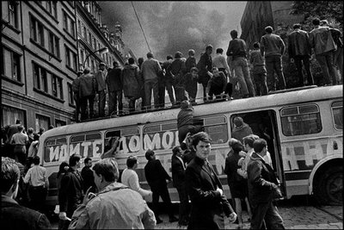
Neúspešný pokus o reformu

Slide 2
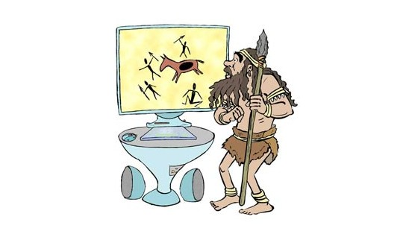

Hospodárska a spoločenská kríza
Veľké zaostávanie za západom, odhalenie vykonštruovaných procesov a odsúdení, zlyhanie nereálnej päťročnice a pokles životnej úrovne vyvolal nepokoje ľudí

Slide 3
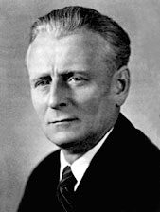

Najviac reagovala inteligencia, novinári a komunisti to chceli zastaviť reformami
Režim na čele s A. Novotným narazil na Slovensku na odpor
Antonín Novotný

Slide 4
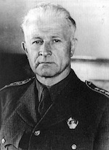
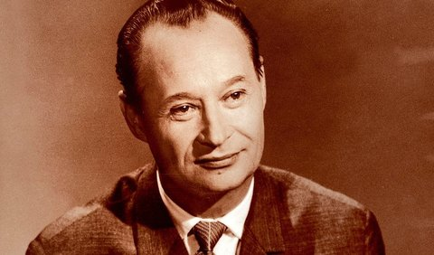
Socializmus s ľudskou tvárou
V roku 1968 bol odvolaný Novotný
ako tajomník UV KSČ nastúpil A. Dubček
Ako prezident nastúpil L. Svoboda
Zmeny naštartovali proces reformy známy ako „socializmus s ľudskou tvárou“

Slide 5

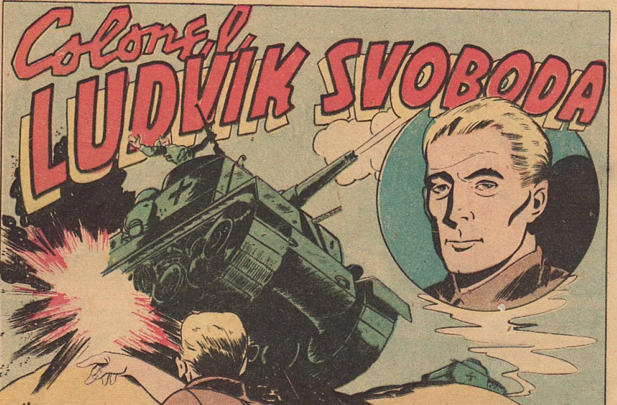
Zrušila sa cenzúra, vznikali spolky, kritizoval režim, oživila sa otázka federácie

Slide 6
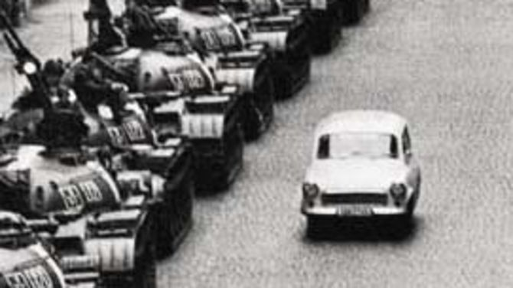
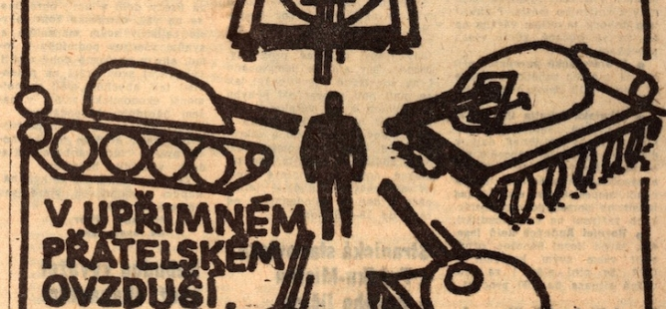
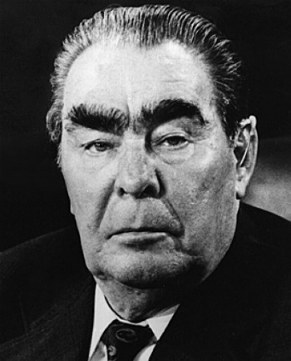
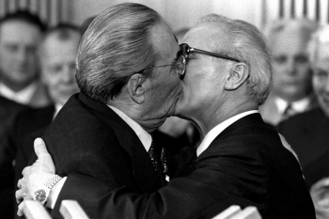
Potlačenie reformného hnutia
ZSSR na čele s Brežnevom a ostatné komunistické strany na východe sa obávali vývoja v ČSR, aby to nepodnietilo demokratický vývoj v ďalších štátoch
21.8.1968 vojská Varšavskej zmluvy vtrhli do ČSR a okupovali ho

Slide 7
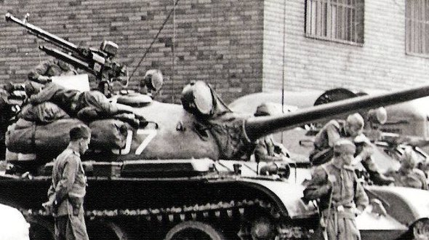
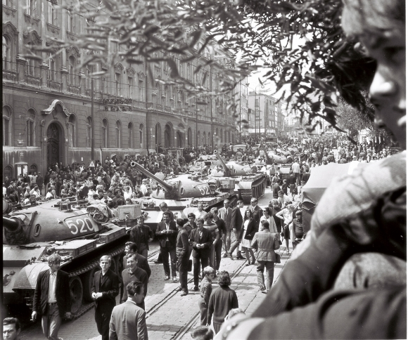
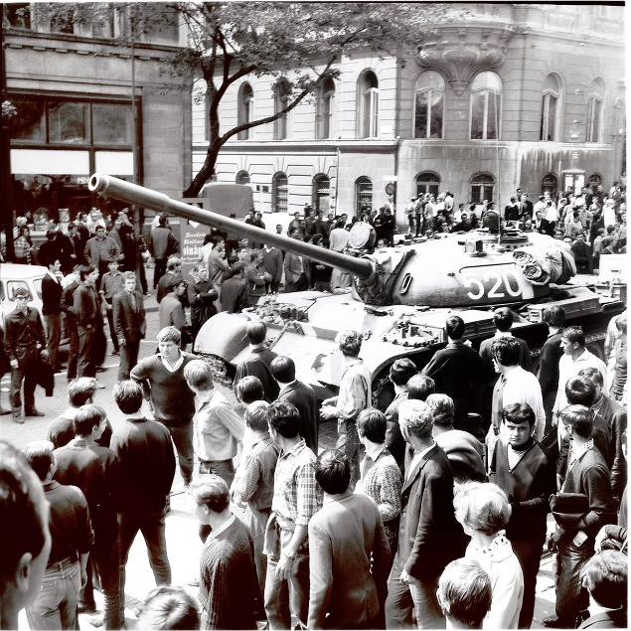
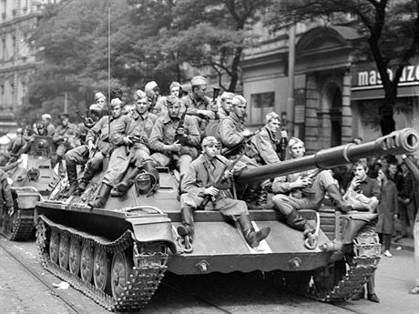
Napriek protestom vedenia ČSR tu vojská ostali a ČSR vyhlásilo pasívny odpor
Množstvo ľudí vyšlo do ulíc na protest, desiatky z nich zomreli pod tankami, alebo zastrelením okupantmi

Slide 8
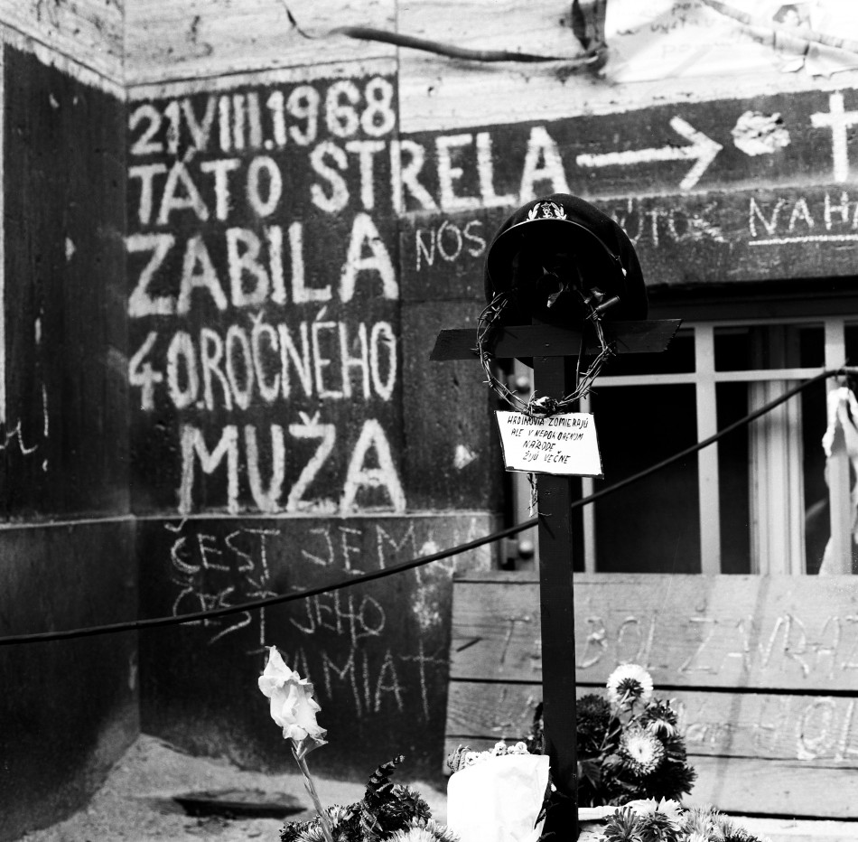
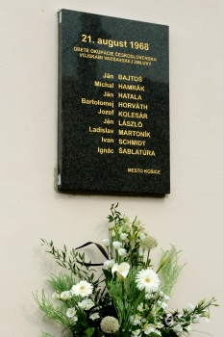
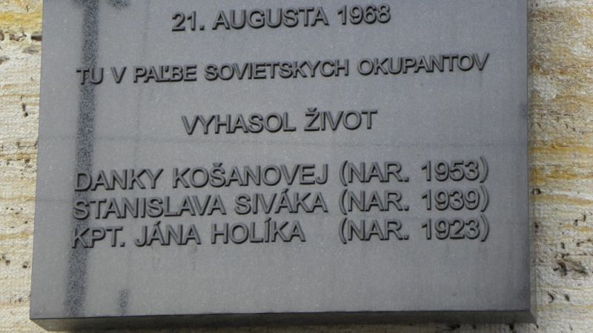
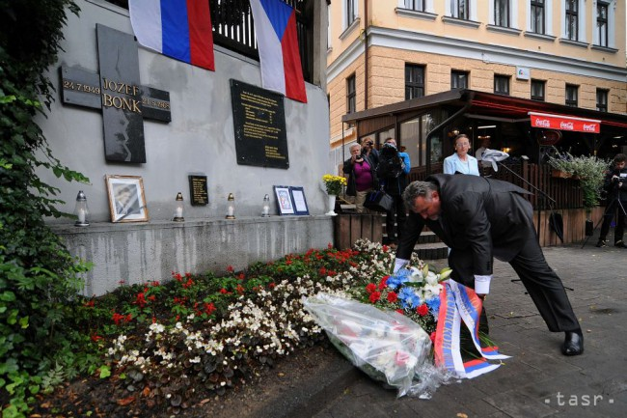
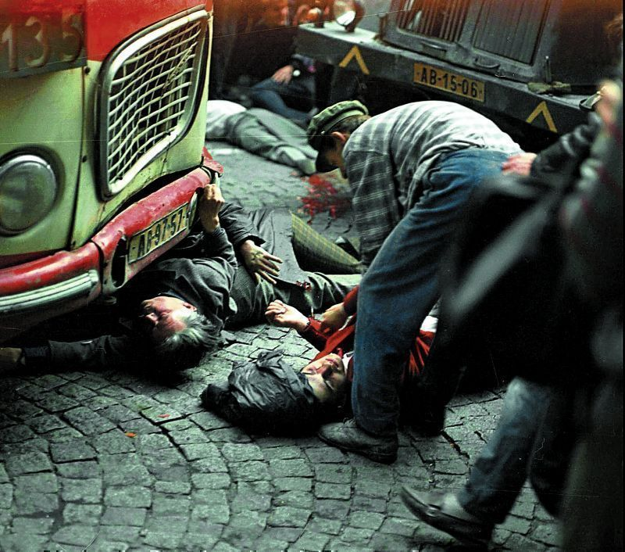
Pokus o reformu socializmu v ČSR bol takto potlačený

Slide 9
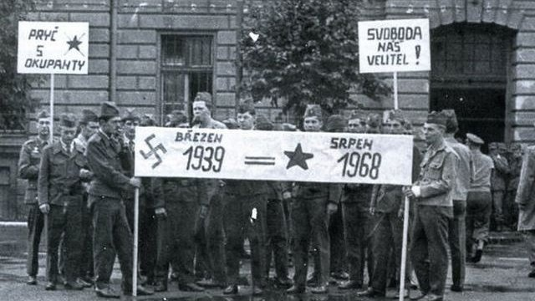
Opakovanie...
Aké boli prejavy hospodárskej krízy v ČSR?
Ktoré zložky spoločnosti najviac reagovali a žiadali reformy?
Ktorý politik postupne bol odvolaný z postu tajomníka aj prezidenta ČSR?
Kto ho nahradil v týchto funkciách?
Vysvetli pojem socializmus s ľudskou tvárou a s menom akého politika je spojený. Aké boli prejavy týchto zmien?
Ako reagovala na situáciu ZSSR a ostatné komunistické štáty?
Kedy vstúpili Varšavské vojská do ČSR a aká bola reakcia politikov?
Do čoho to vyústilo a ako skončil pokus o reformu v ČSR?

